Slide 1
Kvinnor för Fred Göteborg 12.11.2022 NATO – SITUATIONEN I FINLAND
Ulla Klötzer
Kvinnor för Fred - Finland

Slide 2
POLITISKA SITUATIONEN
98% av alla riksdagsledamöter stöder NATO + alla partier och hela mainstream median
UKRAINA KRIGET
Fullt stöd från regeringen/riksdagen (sos.dem. – centern – de gröna – vänsterförbundet) (11 kvinnor – 8 män)
DEN HÄR REGERINGEN
NATO- ansökan
Beställt 64 US F-35 jaktplan - kan bära atomvapen. 10 miljarder usd + 75 % kostnadsökning (inflation, euron svag mot dollarn 20.10.22) + underhållskostnader 30 - ?
Enda finsk regering som har donerat vapen till ett land i krig

Slide 3
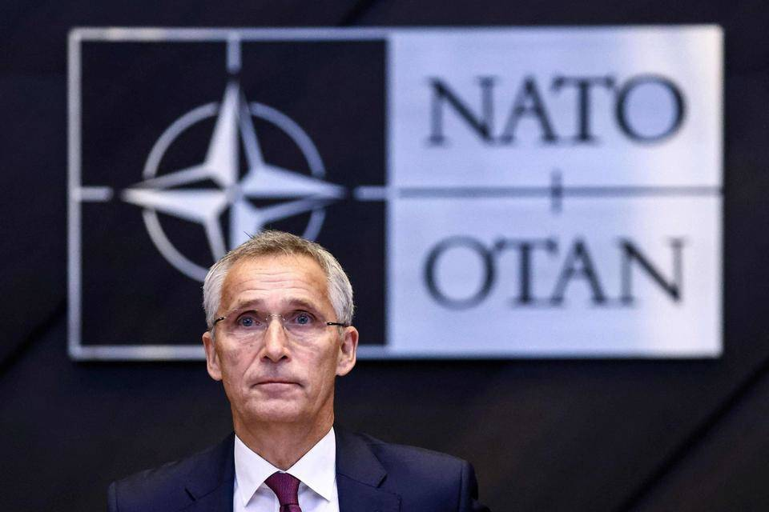
Lord Hastings Lionel Ismay, NATO:s första generalsekreterare: :
NATO:s uppgift är att:
“Hålla Sovjetunionen utanför, amerikanerna innanför
och tyskarna nere .”
---------
Atomvapen är en central komponent i NATO
Försvaret utgår från en blandning av atomvapen, konventionella vapen och missilförsvar

Slide 4
NATO ARTIKEL 5
Enligt artikel 5 i fördraget åtar sig varje medlemsstat att betrakta en väpnad attack i Europa eller Nordamerika mot någon av medlemsstaterna som ett väpnat angrepp mot dem alla. De andra medlemsstaterna ska bistå den angripna staten på det sätt de bedömer nödvändigt, vilket kan innefatta militära insatser.
Det utgör alltså en förpliktelse för Finland och Sverige att gå i krig.

Slide 5
NATO 2030 rapport – juni 2021
Huvudsakligen en NATO-motsvarighet till USA:s nationella säkerhetsstrategi
Det mest anmärkningsvärda är beskrivningen av Kina som en "systemisk rival" till NATO, jämsides med Ryssland.
Rapporten nämner upprepade gånger utmaningar från Peking för Europa, Mellanöstern och Indo-Stillahavsområdet.
NATO:s massiva expansion: Norden, Central- och Mellaneuropa, Mellan Östern, Latin Amerika, Afrika och Asien

Slide 6
US National Security Strategy – October 2022
President Joe Biden i förordet:
”Hur vi reagerar på de enorma utmaningar och de oöverträffade möjligheter vi står inför idag kommer att bestämma riktningen för vår värld och påverka säkerheten och välståndet för det amerikanska folket i generationer framöver. ...
2022 års nationella säkerhetsstrategi beskriver hur min administration kommer att ta tag i detta avgörande decennium för att främja Amerikas vitala intressen, positionera USA för att utmanövrera våra geopolitiska konkurrenter, ...”

Slide 7
FINLAND - Lagförslag på remiss – avslutas 23.11.22
(Sverige promemoria)
Förslag:
riksdagen godkänner NATO-stadgan sådan som den är
beslutet kan fattas med enkel majoritet
(tidigare diskuterades ¾ majoritet)
avtalet "oproblematiskt i fråga om Finlands suveränitet
– utgör inte en betydande befogenhetsöverföring
till en internationell organisation
Finland deltar fullt ut i NATO:s verksamhet
---------------
Tryck på att öka försvarsutgifterna (Kaikkonen 4.11.22)
Finland förväntas bidra med tusentals soldater till fjärran land (Hbl 9.11.22)

Slide 8
Newsweek 4.10.2022:
Finland kan bli värd för NATOs kärnvapen 600 miles (c 900 km) från Moskva efter att Finlands president Sauli Niinistö sagt att det inte finns några undantagskrav för landets anslutning till NATO
Vid Helsinki Security Forum (30.9.-2.10.22) i Helsingfors sa president Niinistö:
"Finland eftersträvar att bli NATO-medlem, punkt slut (full stop). Inget mer, inget mindre.”

Slide 9
Sanna Marin - Yle TV1 29.10.2022:
Fråga: Om Nato-medlemskapet inte förpliktar att placera kärnvapen och baser på finskt territorium, varför utesluter inte regeringen det i avtalet?
Svar: ”Jag har ansett det som väldigt viktigt att vi inte ställer dylika villkor i förväg, eller försöker begränsa vårt eget handlingsutrymme när det gäller permanenta baser eller kärnvapenfrågor”.
Hon anser det inte troligt att kärnvapen skulle placeras på finsk mark, men hon vill inte stänga dörrarna för framtida beslutsfattare i dessa frågor.

Slide 10
Hufvudstadsbladet 7.11.2022
President Niinistö: Inga kärnvapen till Finland
Finland har inga som helst avsikter att förvara
kärnvapen på sitt territorium. Det finns heller inga
tecken på att någon skulle erbjuda oss sådana, säger
Niinistö. Han varnar för att låta den försvars-
politiska debatten spåra ur. ...
Finland ska inte delta i debatten om Natos
kärnvapenpolitik förrän vi är medlemmar. ...
... en kärnvapendebatt har blossat upp i Finland på
sistone, det har blivit vardag att snacka kärnvapen.
”Det är en farlig utveckling”.

Slide 11
YLE – 12.5.2022
Niinistö: ”Som medlem i alliansen bär Finland sin del av ansvaret för hela alliansens säkerhet. ...
Den nordiska modellen med välfärd, demokrati och mänskliga rättigheter kompletteras nu med säkerhetstänkande som kommer att öka stabiliteten inte bara i Norden utan också i de baltiska staterna och hela Östersjöregionen.”

Slide 12
Östersjön en NATO-sjö
Major Pekka Toveri, tidigare underrättelsechef för försvarsmaktens generalstab – maj 2022:
Då Finland och Sverige går med i NATO kommer “Östersjön att bli en NATO-sjö“
Nordiska försvarsproffs: De två länderna kommer att tillhandahålla alliansen sofistikerade vapen och vältränade styrkor, kortare vägar till potentiella ”flampunkter” (flashpoints) och en avsevärt förstärkt nordlig flank.
NAVAL NEWS 25.8.2022: Det finsk/estniska samarbetet omvandlar Östersjön till en NATO-sjö
Bekräftat av Estslands försvarsmininister Laanet

Slide 13
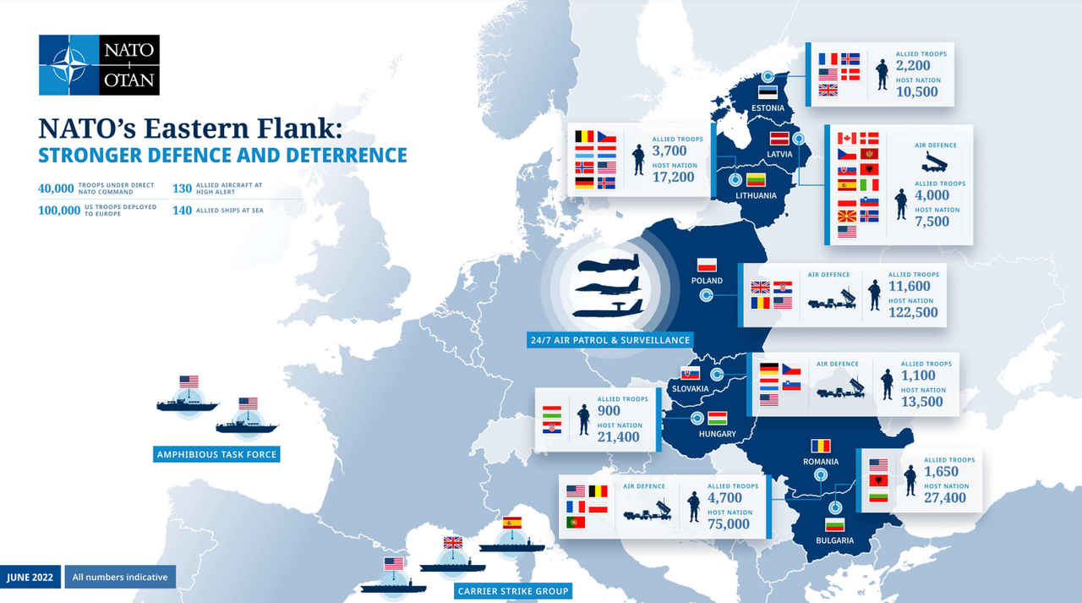

Slide 15
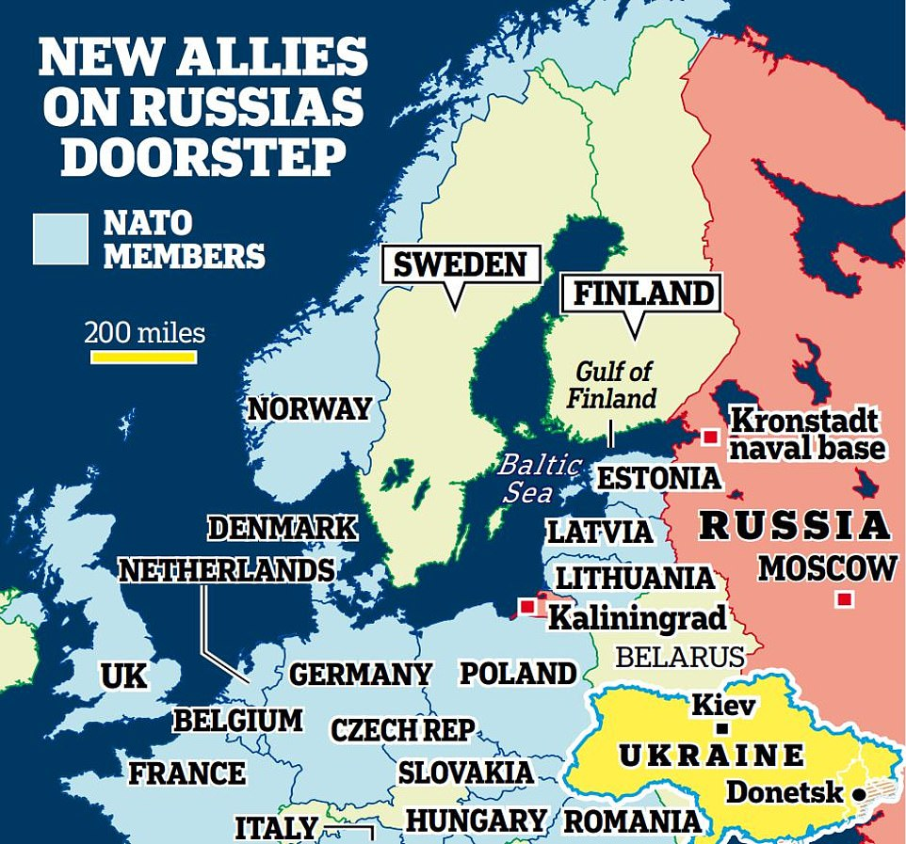
Daily Mail online – 14 May 2022 - Putin warns Finland has 'made a mistake' after country's president tells him they WILL join NATO – despite Russian threat it could wipe them and Britain out in SECONDS with nukes

Slide 16
Daily Mail Online:
Finland skulle utplånas på några sekunder, skröt
dumans försvarskommittés vice ordförande Aleksey
Zhuravlyov
På den finska gränsen kommer vi att ha
Kinzhal-klass hyper-sonic missiler som når Finland på
10 – 20 sekunder
Zhuravlyov: St Petersburg - Putins födelseplats –
kunde vara Natos första mål i ett krig med Ryssland...
Om finländarna vill förstöra en viss del av vår
befolkning, om de slår till i St Petersburg, hotar detta att
förstöra hela Finland som stat.

Slide 17
Nordstream
Veckan innan sprängningen hade 5 av USA:s största/mest avancerade krigsfartyg praktiskt taget parkerats vid ytan ovanför aktionen
Liz Truss 'budskap' till USA:s utrikesminister Blinken efter Nordstream attacken: 'It's done'
F.d. polska utrikesministern, nu medlem i EU-parlamentet, Radoslaw Sikorski Twitter: “Tack, USA”
Joe Biden, Senator Ron Johnson, Victoria Nuland: alla har krävt att Nordstream skall tas ur bruk
Danmark, Tyskland och Sverige undersöker alla rören. De tiger om vem och varför.
Halloween 1982 – rysk gas pipeline sprängdes i Sibirien

Slide 18
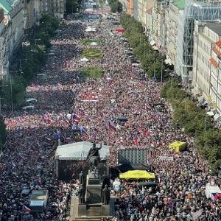
CZECH REPUBLIC – Prague - September 3, 2022 – 72 000 demonstrators
According to the organisers:
the Czech Republic should declare neutrality
free itself from direct political subservience to the EU, the WHO or the UN
secure cheap gas supplies from Russia
free Czech industry from dependence on foreign companies

Slide 19
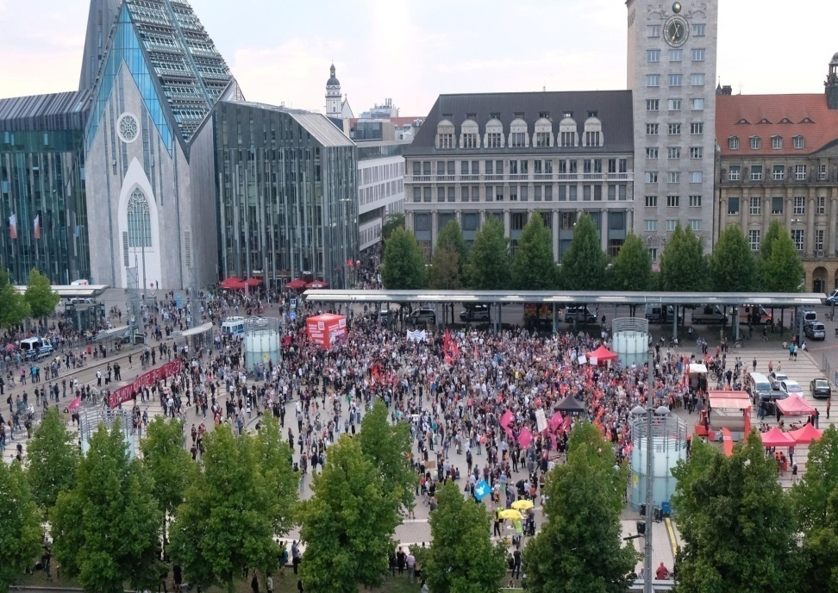
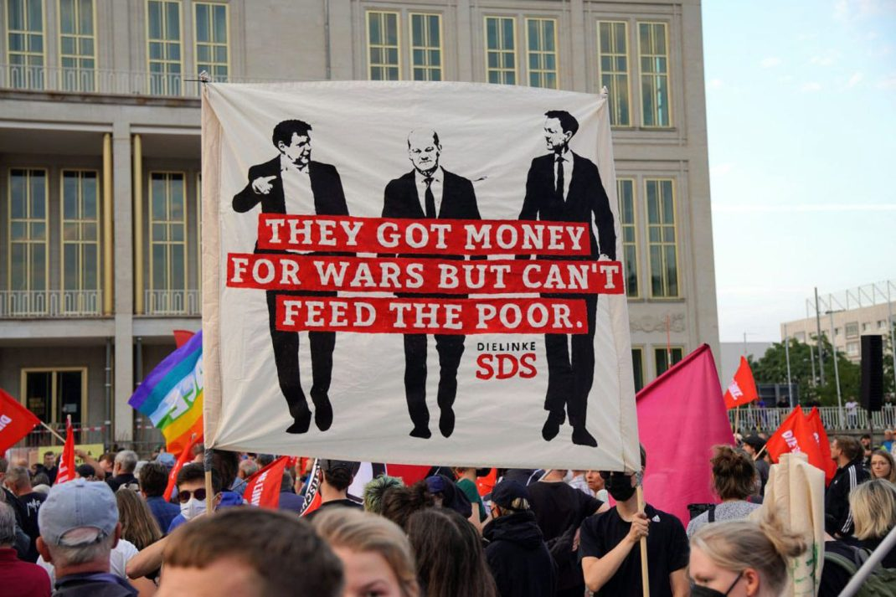
GERMANY (east) - Leipzig – Monday protests since early September Parties on both the left and right of the political spectrum in Germany have announced a "hot autumn" with regular Monday demonstrations. The choice of Leipzig has a powerful symbolic resonance: This is where East Germans played a decisive role in toppling the dictatorship in the German Democratic Republic with their Monday demonstrations.

Slide 20
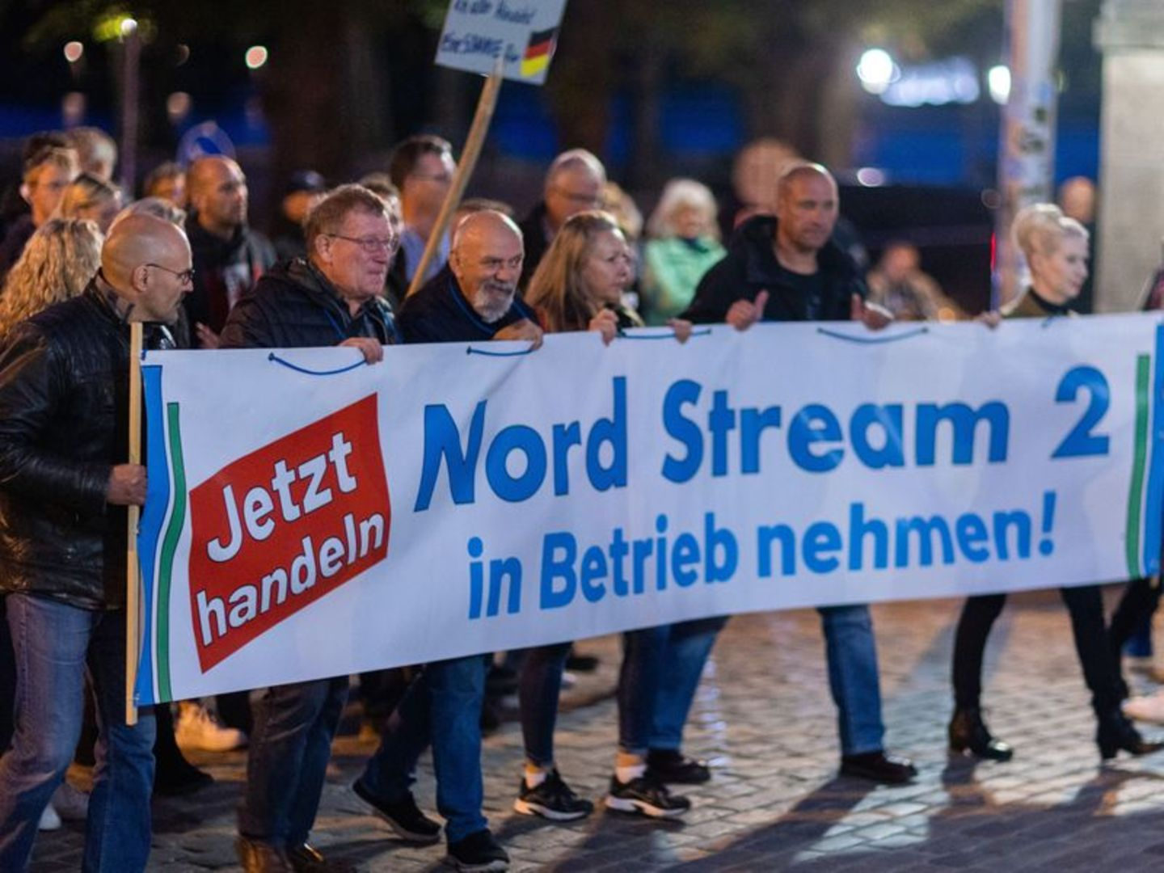
GERMANY - not only in Leipzig Monday 13.9 – 6.000 protesters in 18 different locations in the federal state Mecklenburg Vorpommern Monday 19.9 – 50.000 protesters in East German federal states
Against inflation and energy prices
NATO no guarantee for prosperity and peace
Open Nord Stream 2
No weapons to Ukraine
Stop Russia sanctions
Peace with Russia
Take care of people at home

Slide 21
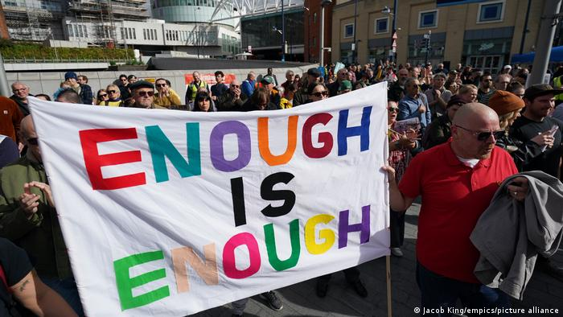
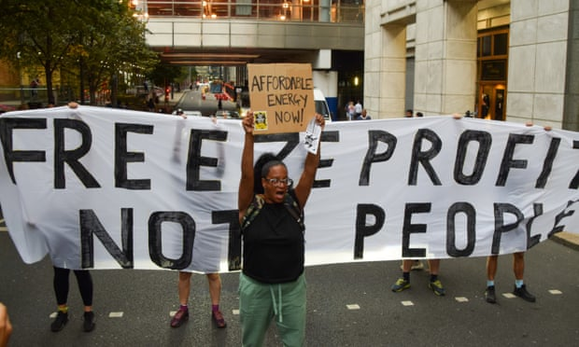
UK – October 1 – Thousands of people across the country flocked to the streets
Tweet – 1 October, 2022
UK - Over 100,000 on the streets saying “Enough is Enough
'Enough is Enough' rallies across UK amid cost of living crisis
The rallies organized by some worker unions and climate change activists were held in all major cities, including the capital London

Slide 22
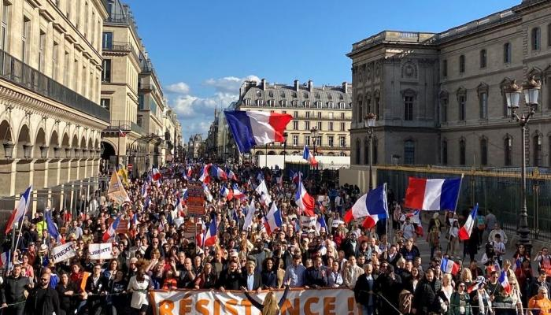
FRANCE - Paris – October 8 - Thousands of Thousand Join Protest Against NATO and EU
A massive protest of people marched through the center of ParisOctober 8 demanding that France radically change its stance on NATO and the EU
“Frexit” – “Brexit” – “Swexit”
The protesters denounced NATO “warmongering,” as well as economic “disruption” and “energy and health restrictions,” linked to the sanctions the EU imposed on Russia over the conflict in Ukraine
The unrest comes as France increasingly struggles to cope with the ongoing energy crunch, a major cause of which is the EU’s sanctions policy
Some nuclear power plants have on two occasions been out of production due to workers strikes.

Slide 23
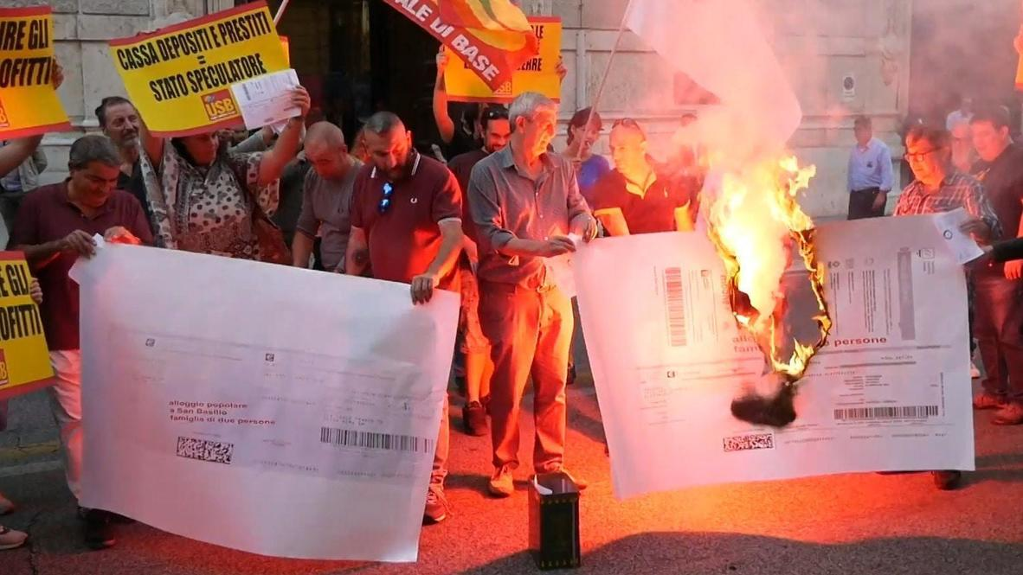
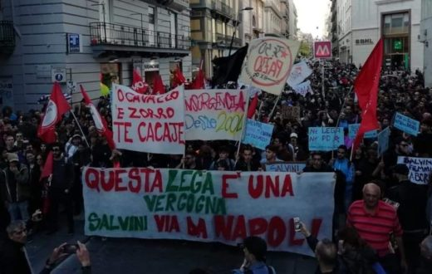
ITALY - September news – More Italians Join Nationwide Protest against Overpriced Energy Bills
October 3, Dozens of protesters, led by USB Union, burnt energy bills outside CDP bank in Rome as part of a rally against rising costs of living
October 3. Another protest in Naples, burning electricity and gas bills in front of the headquarters of Cassa bank: "Enough high cost, raise wages“

Slide 24
Opprop: Norge må velge en ny vei i Ukraina
krigen
Antikrigs-Initiativet lanserer et opprop der vi
oppfordrer Norge til å ta et aktivt fredsinitiativ i
Ukraina-krigen. Oppropet er publisert på
Opprop.net. Les og signer om du er enig med
oss (det er mulig å signere anonymt).
Målet er å samle flest mulig personlige
underskrifter og også få andre organisasjoner til å
stille seg bak oppropet:

Slide 25
Norge må velge en ny vei i Ukraina-krigen
Som medlem i FNs sikkerhetsråd har Norge et spesielt ansvar for å sikre at
FN-pakten etterleves. Det betyr å gjøre alt for at “alle medlemmer skal
bilegge sine internasjonale tvister ved fredelige midler på en slik måte at
internasjonal fred, sikkerhet og rettferdighet ikke settes i fare.” (artikkel 2,
punkt 3).
Ved å sende stadig flere og kraftigere våpen til Ukraina bidrar vi til å eskalere
og forlenge krigen. Prisen er titusenvis eller hundretusenvis av drepte. Faren
for at krigen kommer helt ut av kontroll og at atomvåpen tas i bruk er reell.
Norge må bryte ut av folden og ta et aktivt fredsinitiativ:
– krev øyeblikkelig våpenhvile
– bruk plassen i FNs sikkerhetsråd til å følge opp vårt eget forslag enstemmig
vedtatt i Sikkerhetsrådet (6. mai 2022), for å få i gang fredsforhandlinger i
tråd med FN-paktens retningslinjer for fredsløsninger

Slide 26
Nordisk appell mot kärnvapen och NATO-baser i Norden
År 1996 bekräftade världens högsta domstol, den internationella domstolen i Haag, att alla länder, enligt art. VI i 1968 års avtal om icke-spridning och kärnvapennedrustning, har en skyldighet att förhandla och komma överens om ett fullständigt avskaffande av alla kärnvapen.
Alla nordiska länder har undertecknat icke-sprindnigsavtalet.
Vi kräver följaktligen att inga kärnvapen skall tillåtas på nordiskt territorium (Danmark, Finland, Island ???, Norge, Sverige).
Vi kräver ytterligare att inga NATO-baser skall inrättas på nordiskt territorium eftersom kärnvapen utgör en fundamental del av NATOs försvars- och avskräckningsdoktrin.

